Slide 1
Website Penjualan Air Minum Boba
BAYU PUTRA NGUDI PERSADA

Slide 2
Latar Belakang
Didalam kenyataannya pemasaran disini belum menggunakan teknologi informasi untuk memasarkan. Melihat hal itu saya ingin membuat suatu website yang dapat mempermudah konsumen dalam pemesanan air minum boba secara online. Merancang suatu website sebagai antarmuka yang dapat membantu kerumitan-kerumitan yang dialami

Slide 3
Tujuan
Tujuan yang ingin dicapai dari ialah membuat suatu website penjualan air minum boba yang nantinya akan di pakai pada outlet boba.

Slide 4
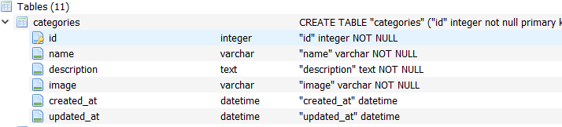
Desain Database

Slide 5
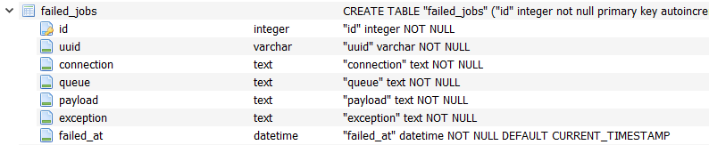
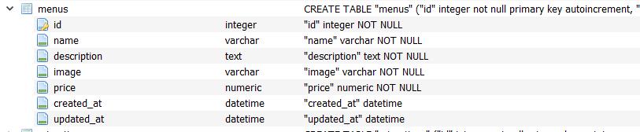
Desain Database

Slide 6


Desain Database

Slide 7
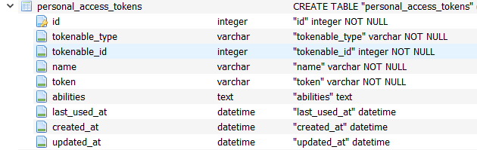
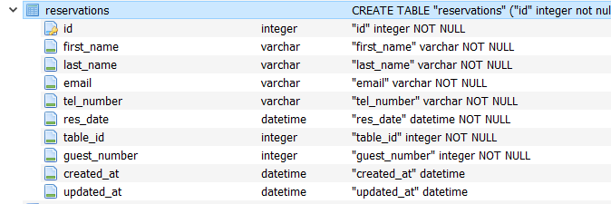
Desain Database

Slide 8

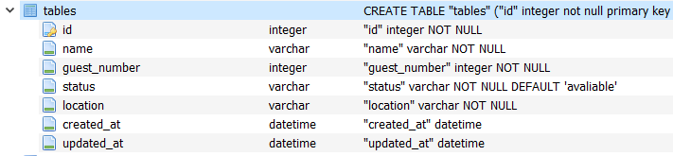
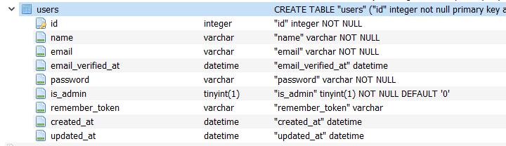
Desain Database

Slide 9
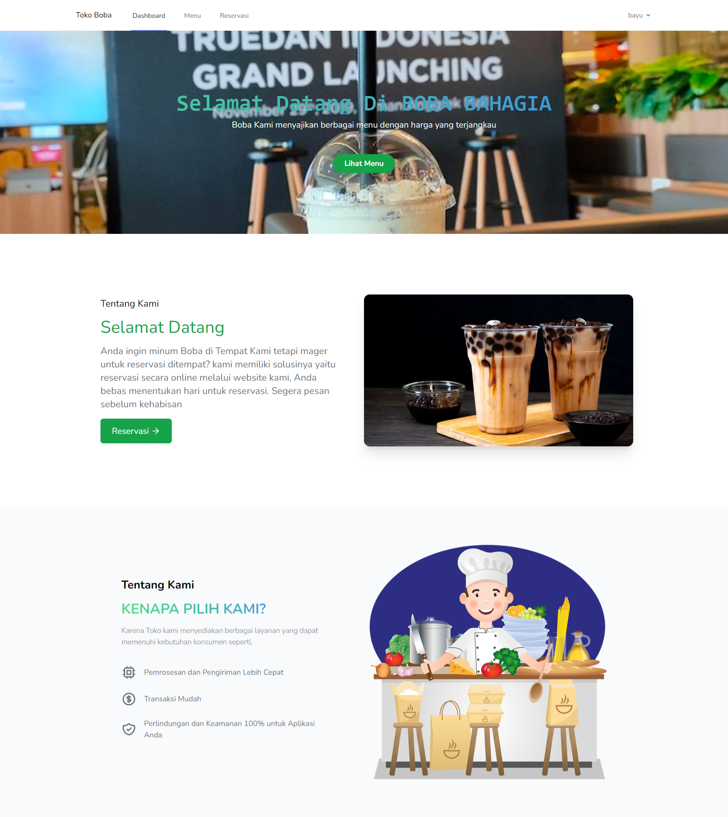
Tampilan Halaman

Slide 10
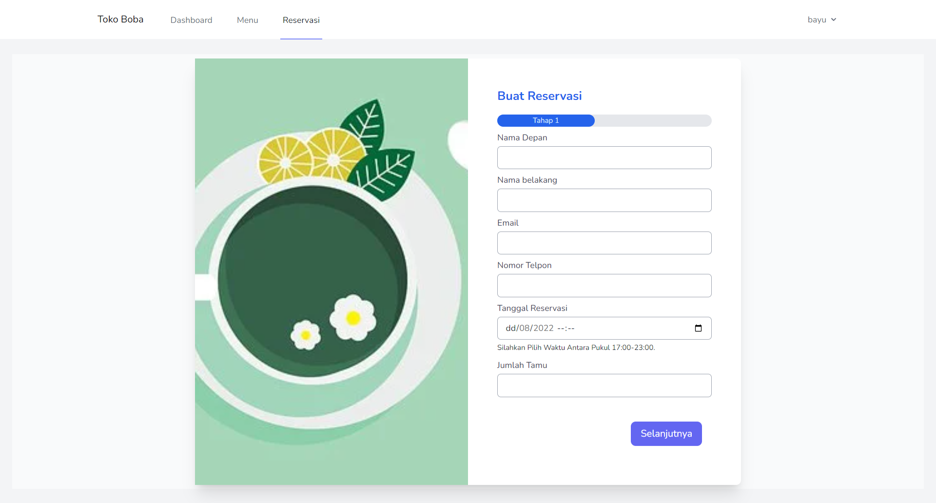
Tampilan Halaman

Slide 11
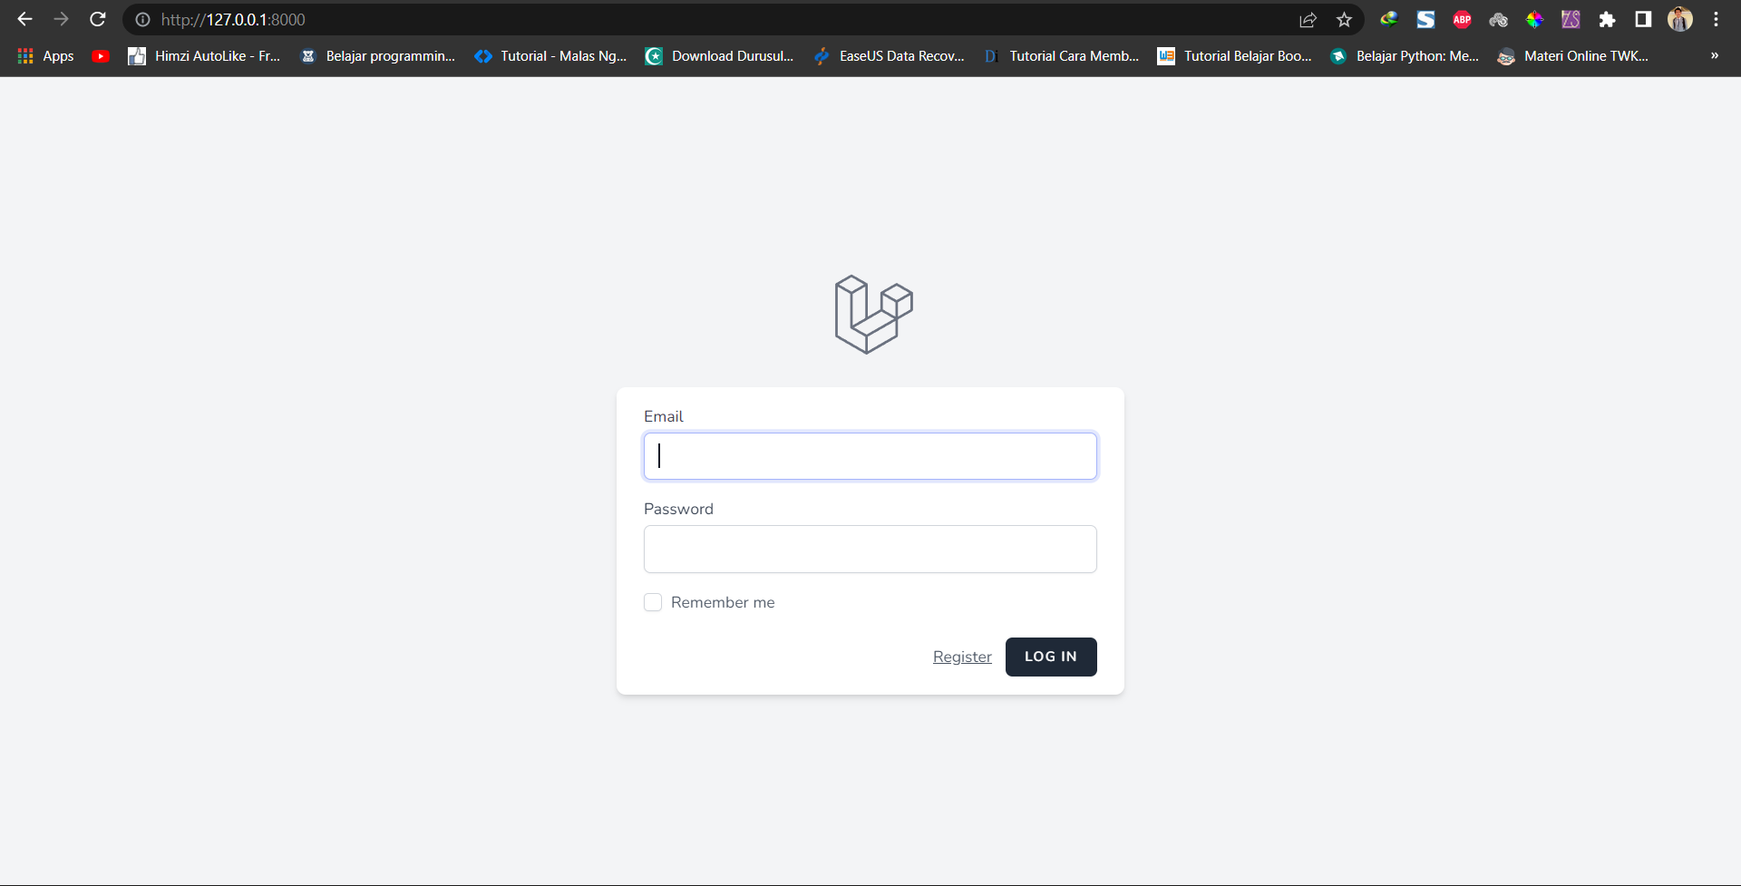
Tampilan Halaman

Slide 12
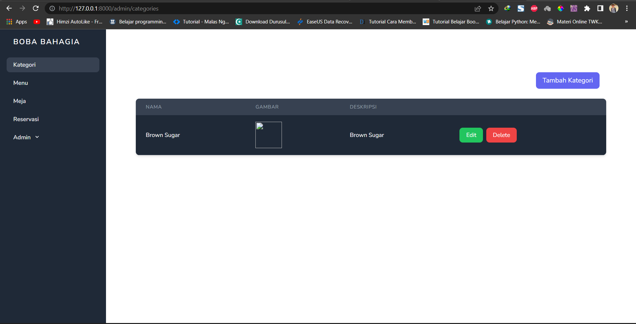
Tampilan Halaman

Slide 13
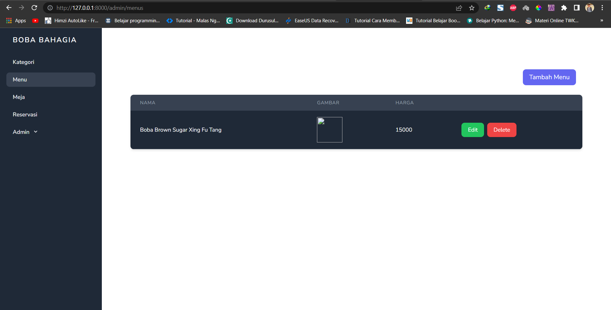
Tampilan Halaman

Slide 14
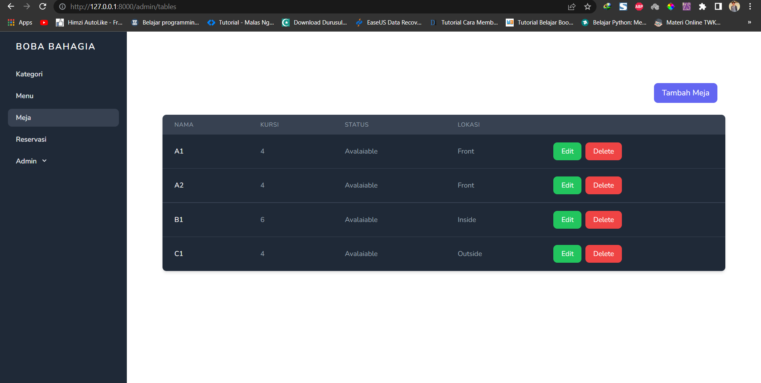
Tampilan Halaman

Slide 15
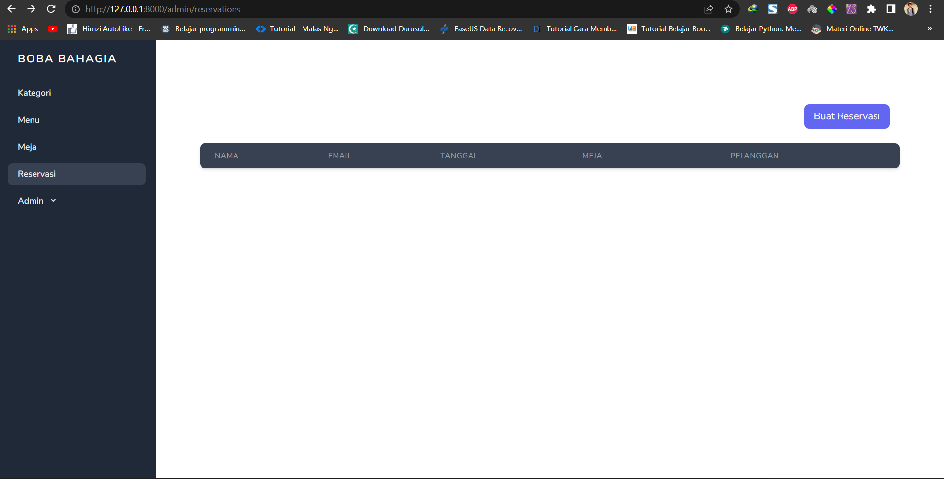
Tampilan Halaman

